Slide 1


PI SPACE H SECURITY
Notes:
Willkommen zur
Vorstellung der PI Space H Security

Slide 2
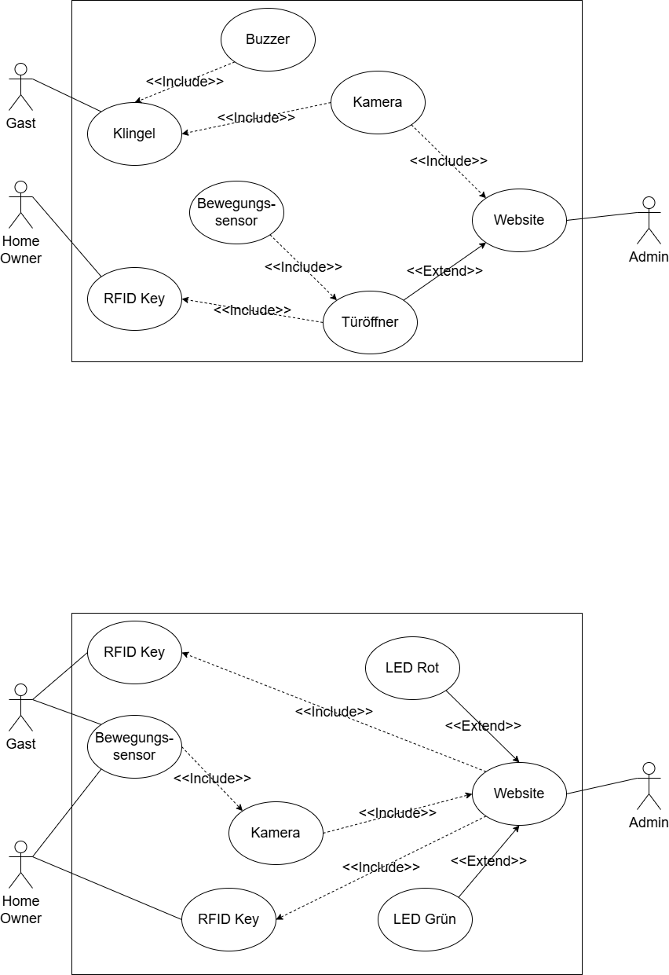
Notes:
Geplant war eine Eingangsüberwachung mit Zugangskontrolle
Keys dem Zugang gewährt werden und Keys dem Zugang verweigert werden
Mit dem zugelassenen Key kann man den Bewegungsmelder deaktivieren und der Elektromagnet aus schalten
Das wird auf einem Webinterface als Log angezeigt
Ein nichtzulässiger Key wird als nicht autorisiert geloggt
Ein Taster das einen Buzzer auslöst und eine Kamera aktiviert
Und auf dem Webinterface übertragen wird
Mit einem Button klick kann dann den Bewegungssensor deaktivieren und Elektromagneten aus schalten
Falls man einfach ins Gebäude gelangt gibt der Bewegungssensor ein Alarm auf dem Webinterface aus

Slide 3
PROJECT: IDEE
Bewegungssensor
Kamera
Klingel
RFID
Türfreigabe
Webinterface
LED
Notes:
Punkte die wir in dem Projekt abarbeiten wollen
Bewegungssensor nutzen
USB Kamera implementieren
Ein Buzzer als Klingel verwenden
RFID Schlüsselkarte nutzen
Türöffner mit einem Elektromagneten
Ein Webinterface auf dem man alles loggt und Steuert
Eine LED die Aktivitäten am Gebäude signalisiert

Slide 4
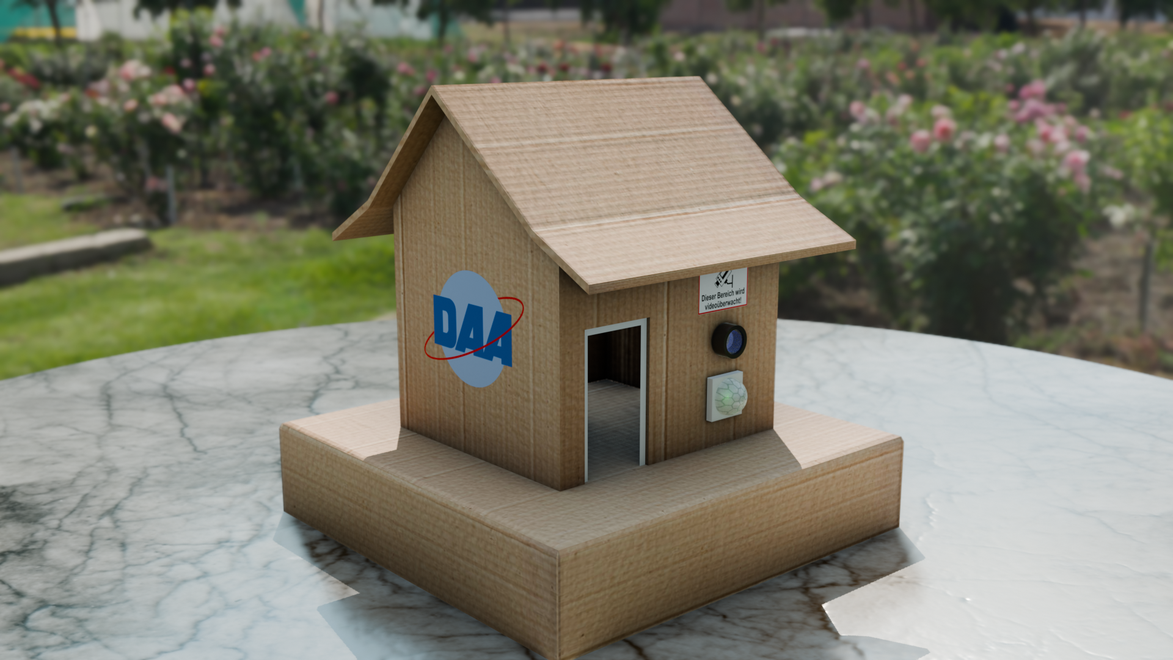
Woche 0
Backlog
In Bearbeitung
Fertig
Bewegungssensor​
Kamera​
Webinterface ​
Türfreigabe
Klingel
RFID
LED
Buzzer
Notes:
Nach Kanban Prinzip gearbeitet
Ein Kanban für die Planungsdurchführung
Im Backlog stehen alle Elemente die wir Umsetzen wollen

Slide 5
Woche 1
Backlog
In Bearbeitung
Fertig
Bewegungssensor​
Kamera​
Webinterface ​
Türfreigabe
Klingel
RFID
LED
Buzzer
Notes:
In der ersten Woche haben wir mit dem Sensor, LED und Buzzer experimentiert

Slide 6
Woche 2
Backlog
In Bearbeitung
Fertig
Bewegungssensor​
Kamera​
Webinterface ​
Türfreigabe
Klingel
RFID
LED
Buzzer
Notes:
Buzzer ist wegen der Umsetzung wieder zurückgestellt worden
Haben zusätzlich mit der Türfreigabe und RFID gespielt

Slide 7
Woche 3
Backlog
In Bearbeitung
Fertig
Bewegungssensor​
Kamera​
Webinterface ​
Türfreigabe
Klingel
RFID
LED
Buzzer
Notes:
RFID haben wir abgeschlossen und in Betrieb genommen
Türfreigabe wegen technischer Umsetzung wieder zurück gestellt
Dazu mit dem Webiterface angefangen
Und Bewegungssensor + Kamera experimentiert

Slide 8
Woche 4
Backlog
In Bearbeitung
Fertig
Bewegungssensor​
Kamera​
Webinterface ​
Türfreigabe
Klingel
RFID
LED
Buzzer
Notes:
In der letzten Woche dann das Projekt als abgeschlossen deklariert
Mit einem fertigen Interface
Auf dem Bilder der Überwachungskamera geloggt wird
Sowie Verschieden RFID Keys die Zugelassen werden oder auch nicht
Elemente im Backlog könne in Zukunft noch nachimplementiert werden

Slide 9
Notes:
Tatsächlich haben wir am Ende dieses Szenario umgesetzt

Slide 10

RFID Reader
Notes:
1x Klick um Animation zu starten
RFID Reader an dem wir verschiedene Keys dran halten können

Slide 11
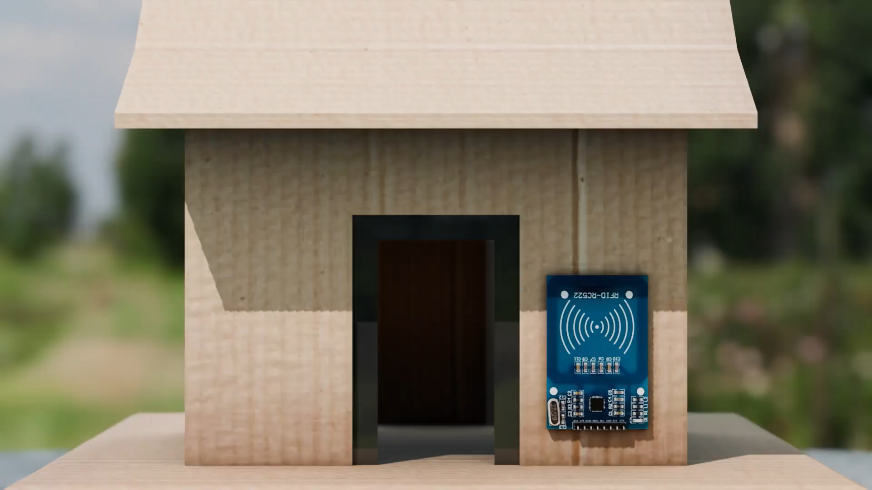
Camera &
Motion Sensor
Notes:
2x Klick um Animation zu starten
Die Kamera mit dem Bewegungssensor
Die Fotos schießt so bald Bewegung registriert wird

Slide 12
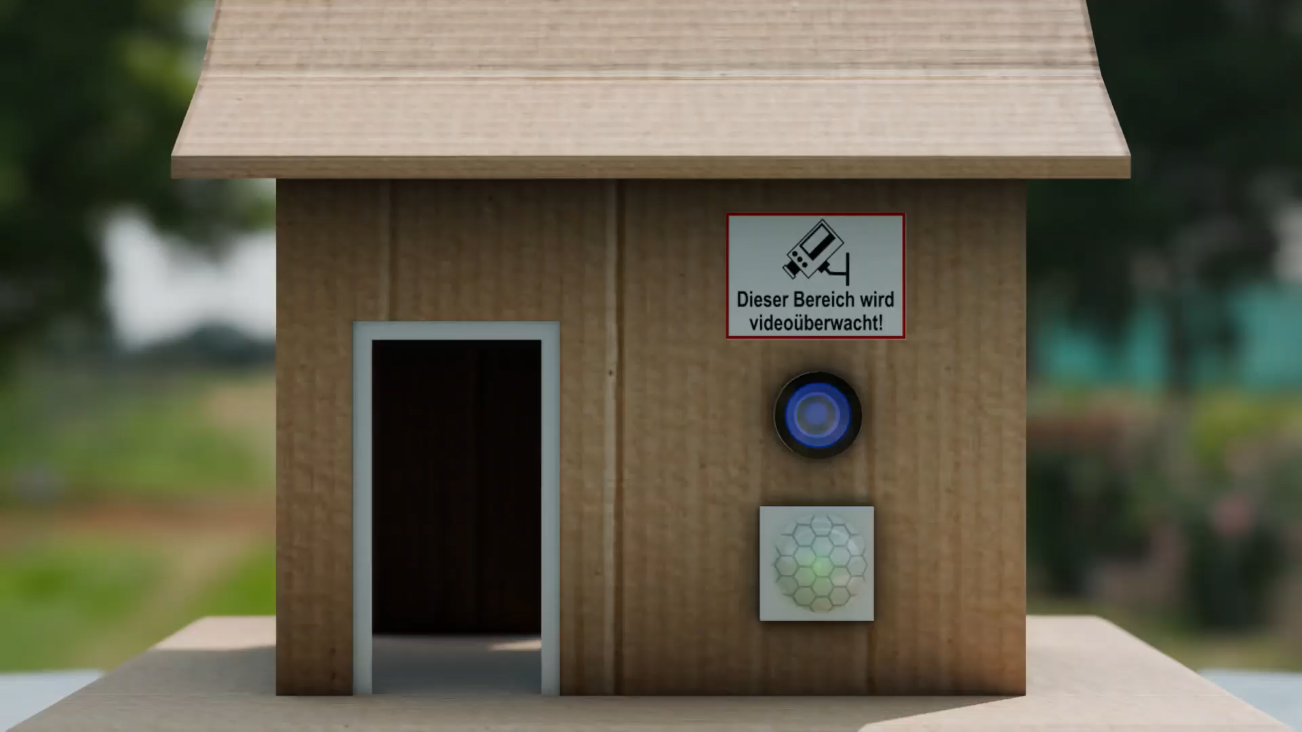
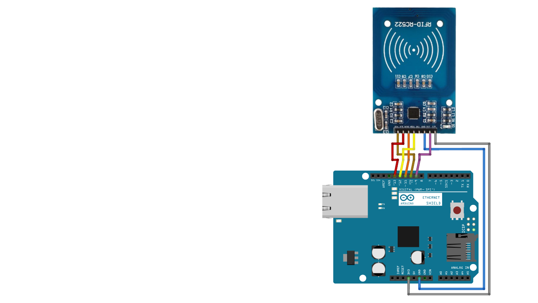
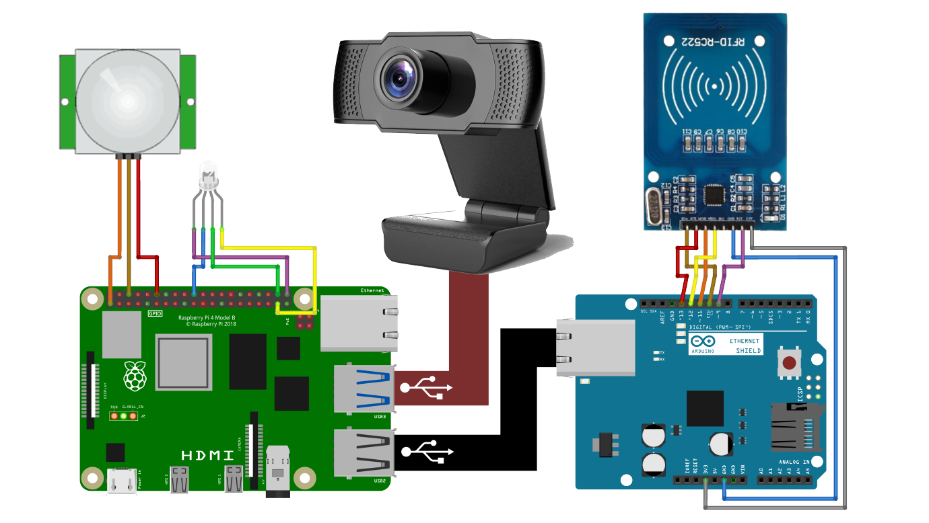
Notes:
2x Klick um Animation zu starten
Jeweils 1x Klick um die Boards einzublenden
RFID Reader mit einem Arduino Bord auslesen und über USB an den Ras-Pi verbunden
Bewegungssensor und LED werden über GPIO Pins angesteuert und ausgelesen
Kamera wird über USB angesteuert

Slide 13
LIVE
DEMONSTRATION
Notes:
Abschließend eine kleine Live Demo

Slide 14

Notes:
Alles Dokumentation und Code kann auf unsere git runterladen
Q&A

